Slide 1
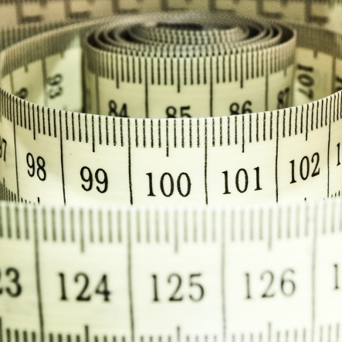
人教版小学数学二年级上册
第一单元 长度单位
1.1 认 识 厘 米
MENTAL HEALTH COUNSELING PPT
讲解人：PPT818 时间：20XX

Slide 2
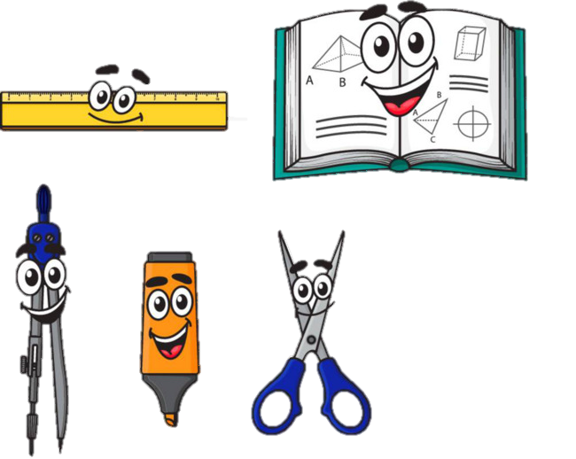


课前导入
举手发言：你认识这些文具吗？每种文具都是做什么用的？

Slide 3
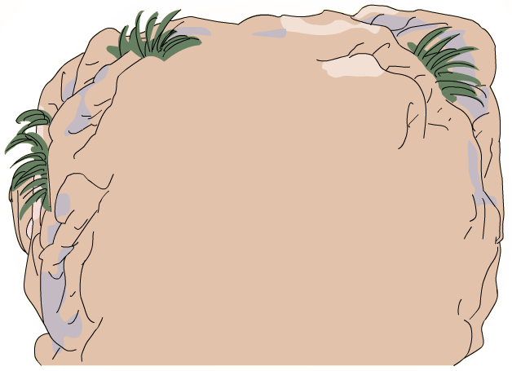
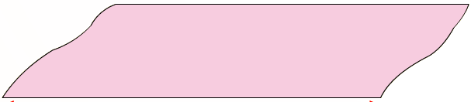
思考：
古代人们是如何描述物体的长度的呢？

Slide 4

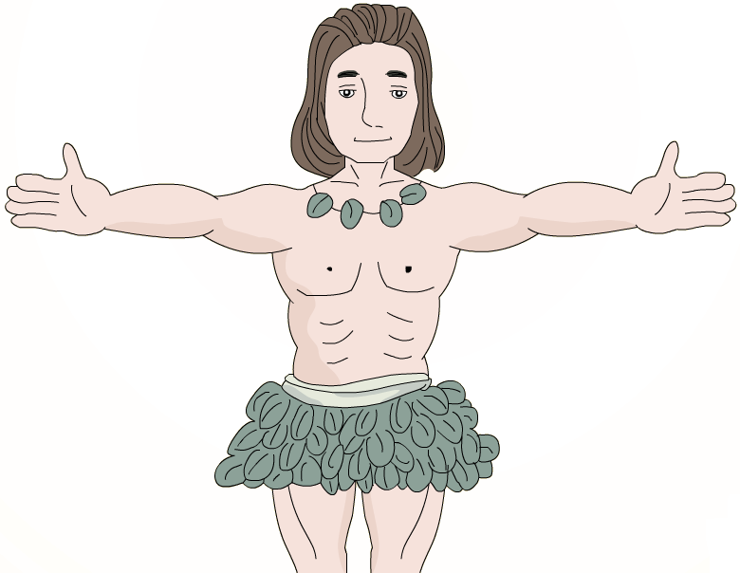
思考：
1庹（tuǒ）
在古时候，想知道物体的长度不是件容易的事情。人们常常用身体的一部分作为测量长度的单位。

Slide 5
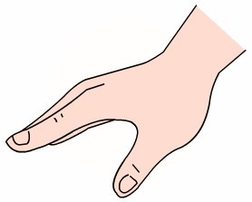
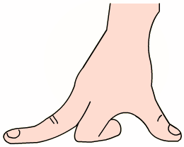
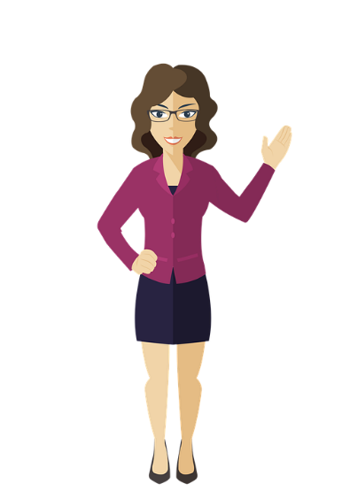
思考：
将手张开，把大拇指和中指两端的长度作为测量长度的单位，叫一拃。
1拃（zhǎ）

Slide 6
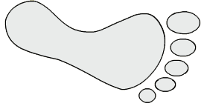
思考：
把脚的长度作为测量长度的单位。

Slide 7
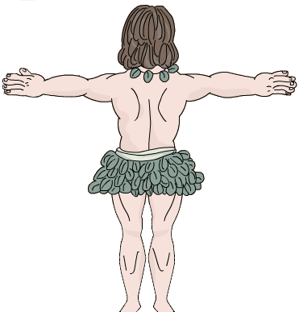
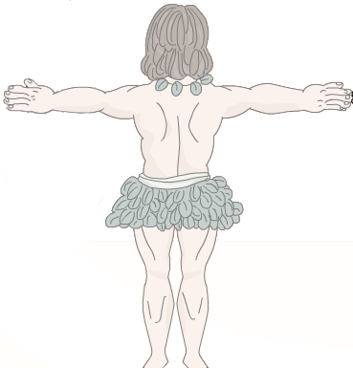
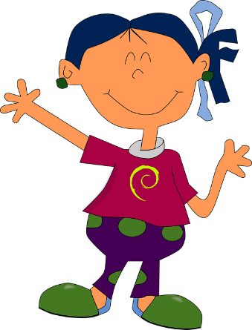
思考：
说一说：这块石头有几庹（tuǒ）宽？
这块石头有2庹（tuǒ）宽。

Slide 8
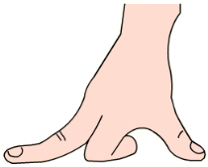

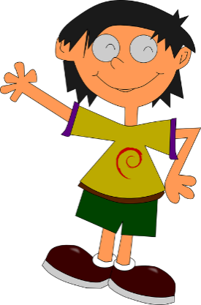
思考：
说一说：这块布有几拃长？
这块布有5拃长

Slide 9
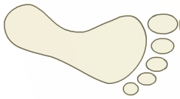

思考：
说一说：这根竹竿有几个脚印长？
这根竹竿有4个脚长。

Slide 10
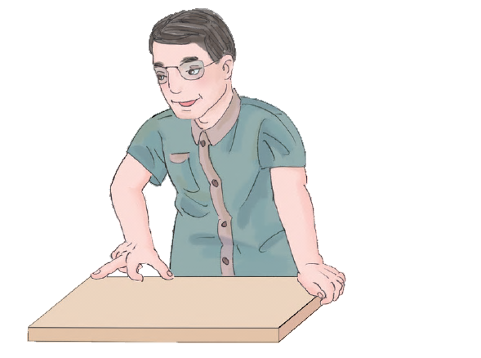
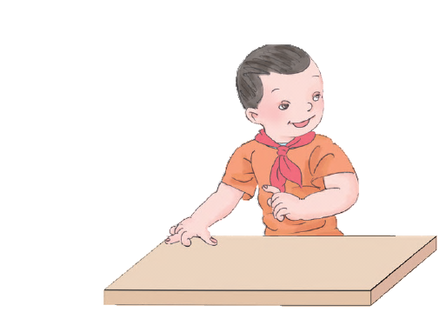
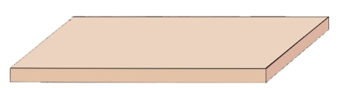

小组合作：用拃作为长度单位量课桌的长度。
有3拃长。
有5拃长。
举手发言：量的都是课桌的长，为什么量得结果却不一样呢？

Slide 11
小组合作：用拃作为长度单位量课桌的长度。
有5拃长。
有3拃长。
学生的拃比老师的拃短一些。
老师的拃比学生的拃长一些。

Slide 12

小组合作：用拃作为长度单位量课桌的长度。
有5拃长。
有3拃长。
不同人的拃长度可能是不同的，测量出的结果也就不同，这就需要统一长度单位。

Slide 13
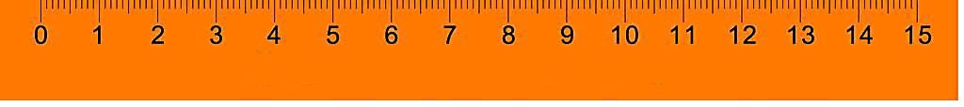

认识尺子
小组交流：请你认真观察尺子，看看尺子上都有些什么。

Slide 14
认识尺子
刻度线
刻度线很整齐，排列得很均匀。
“厘米”是一个长度单位，这个单位在国际上通用，用英文字母表示为“cm”。
数字
思考:“0”在尺子上表示什么？

Slide 15

认识尺子
0刻度
测量时，一般从“0刻度” 开始。
2厘米
3厘米
5厘米

Slide 16

认识尺子
认识1厘米
举手发言：你知道1厘米是多长吗？请你在直尺上找出1厘米。

Slide 17
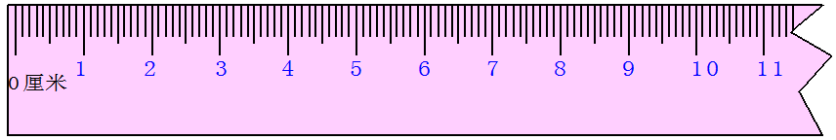

认识尺子
这些都是1厘米。
说明：
每相邻两个数字所对的刻度线之间的距离都是1厘米。

Slide 18

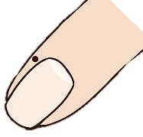
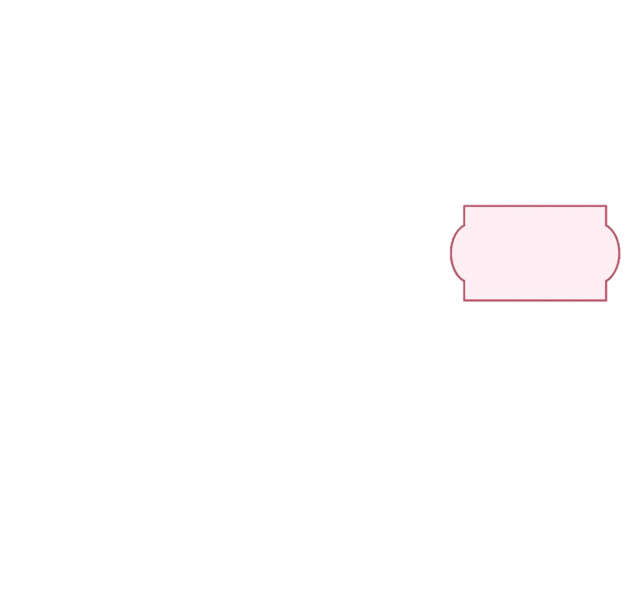

认识尺子
想一想：生活中哪些物体的长度大约是1厘米？
厘米
厘米
厘米
食指宽
大约1厘米
田字格宽
大约1厘米
图钉的长
大约1厘米

Slide 19

认识尺子
要想知道较短物体的长度，可以用 “厘米” 作单位的尺子进行测量。
举手发言：如何测量纸条的长度呢？

Slide 20
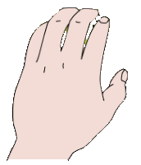
认识尺子
尺子的0刻度对准纸条的左端。
纸条的右端对着“5”，纸条的长度就是5厘米。

Slide 21
认识尺子
或者把物体左端对准尺子任意一个整刻度，用此时右端对准的刻度数值减去左端对准的数值，所得的差就是物体的长度。
或者把物体左端对准尺子任意一个整刻度，用此时右端对准的刻度数值减去左端对准的数值，所得的差就是物体的长度。

Slide 22

认识尺子
方法提示：
一放正，
二对“0”，
三读数。

Slide 23
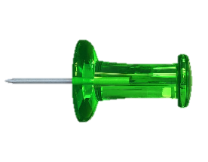
估一估
9
大约（ ）个 长。
3
大约（ ）个 长。

Slide 24
×
判断：铅笔长 6 厘米。（ ）

Slide 25
估一估
8
看一看，铅笔长（ ）厘米。

Slide 26


量一量
4
纸条长（ ）厘米。
5
纸条长（ ）厘米。

Slide 27
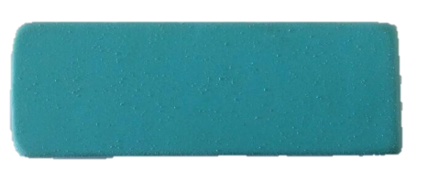
量一量
用尺子量一量。
7
（ ）厘米
3
（ ）厘米

Slide 28
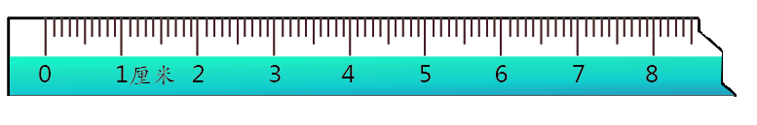
量一量
在错误量法下面的括号里画“×”，在正确量法下面的括号里写出纸条的长度。
×
（ ）厘米
3
（ ）厘米
3
（ ）厘米

Slide 29
算一算
一只蜗牛往墙上爬，第一天爬了30厘米，晚上却下滑10厘米，第二天又向上爬30厘米，现在蜗牛向上爬了多少厘米？
30-10+30＝50（厘米）
答：现在蜗牛向上爬了50厘米。

Slide 30
小结
这节课你们都学会了哪些知识？
认识厘米
1庹（tuǒ）
1、古代人们描述物体的长度
1拃（zhǎ）
认识厘米
刻度线
2、认识尺子
数字
长度单位

Slide 31
小结
厘米是较小的长度单位，可以用“cm”表示。
3、认识1厘米
在厘米尺上，每相邻两个数之间的长度是1厘米。
认识厘米
一放正，
二对“0”
4、测量物体长度
三读数。

Slide 32
人教版小学数学二年级上册
第一单元 长度单位
感谢你的聆听
MENTAL HEALTH COUNSELING PPT
讲解人：PPT818 时间：20XX

